Slide 1
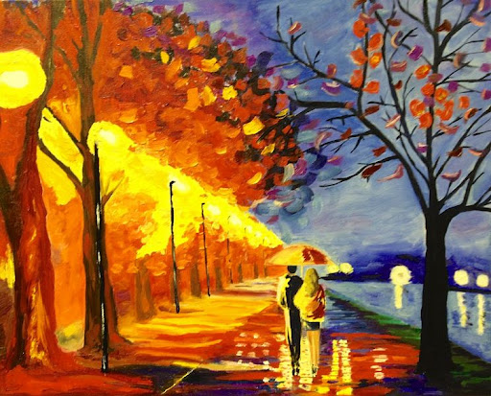
Umelecký opis
Mgr. Michal Švec

Slide 2
Opis, v ktorom je nejaká vec alebo jav opísaný obrazne, pomocou umeleckých prostriedkov, sa nazýva umelecký opis.
V umeleckom opise sú vyjadrené pocity, nálady, ale aj myšlienky autora, preto takému opisu hovoríme aj citovo zafarbený alebo náladový opis.
Napísať do zošita!

Slide 3
Pri písaní si treba uvedomiť:
1. Pri umeleckom opise
sa veci zobrazujú
v pohybe , zvyčajne
pomocou slovies.
2. Umelecký opis je
v istom zmysle náladový.
3. Umelecký opis môže
vyvolávať dojem strachu,
hrôzy, šťastia.
4. Objekt je v umeleckom
opise opisovaný nepriamo ,
pripodobňuje sa k niečomu
inému.
5. V umeleckom opise sa
uplatňuje básnická metafora,
personifikácia , epiteton,
prirovnanie.
6. Používame
pripodobňovanie./Daný jav
nepomenúvame slovom ,
ktorým sa zvyčajne pomenúva ,
ale slovom pomenúvajúcim
obvykle iný jav . /

Slide 4
Kompozícia opisu
Opis začíname celkovým pohľadom. Najprv priblížime , ako objekt vyzerá, ako zapadá do určitých súvislostí, aké sú jeho miery, farba a podobne. Potom prejdeme k opisu jednotlivostí . Text členiť na úvod, jadro a záver. Meniť odsek ak sa prechádza z opisu jedného predmetu na druhý predmet. V závere treba vyjadriť dojem.

Slide 5
Umelecký opis - príklad
Zima je krásne ročné obdobie. Prichádza hneď po jeseni. Zvieratá si robia
zásoby na zimu, vtáctvo odlieta do teplých krajov a príroda? Tá ma tiež
svoje čaro. Prim v tomto ročnom období hrajú stromy, ktoré sa pomaly,
ťarbavo a ťažkopádne kolembajú vo vánku, ako keby tancovali. Druhé husle
hrá žblnkot vody, ktorá sa roztápa z cencúľov. Tie strážia strechy ako
ostnatý drôt. Rytmus udáva biela prikrývka, ktorá sa zrejme vysypala
anjelom, keď sa potácali po blankytnom nebi. Rovnakej farby sú aj rieky, no
nie v tomto období. Remeselník Mráz, ktorý okrem toho že ukul krásne
ľadové meče v podobe cencúľov, znehybnil všetky rieky do priehľadného a
studeného zrkadla. V ňom sa odrážajú ochabnuté konáre, ktoré pod ťarchou
snehu neraz končia na zemi. V zime nesmú chýbať ani snehuliaci, ktorý v
sebe síce nemajú život, no častokrát sú mnohým deťom priateľmi. Koncom
februára sa však ľadové kráľovstvo mení na uplakanú krajinu.

Slide 6
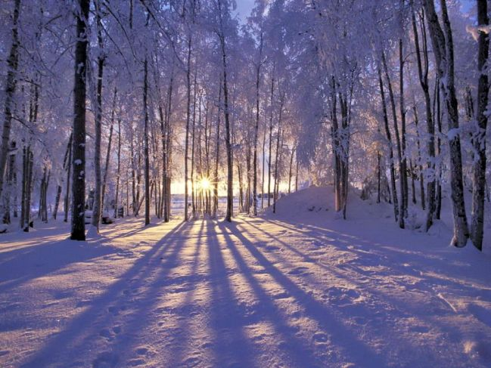
Všetko má svoj koniec, a tak aj meče, ukuté z tvrdého ľadu, sa
pomaly menia na vodu. Sneh sa roztápa a ubolené konáre stromov,
Ktoré statočne držali bielu prikrývku si pofúkajú a zacelia rany, aby
onedlho mohli vyhnať nové púčiky. Zrkadlá z ľadu sa pomaly
strácajú a rieky, ktoré boli štvrtinu roka uväznené v priehľadnej
truhle, pomaly rozbiehajú tok. Na zemi sa čoskoro objavia prvé
snežienky a silná bohyňa zimy Meluzína, tak silná a statočná vie, že
v tejto etape roka sa jej vládnutie skončilo a žezlo prenechá
svojej nepriateľke a kolegyni zároveň, Vesne. Zima je krásne ročné
obdobie. Nádherné snehové vločky a trblietajúci sa ľad rozbúcha
srdce nejedného človeka. No tak ako sa strieda deň s nocou sa musí
vystriedať zima s jarou, aby sa o rok mohla Meluzína opäť ukázať v plnej paráde.

Slide 7
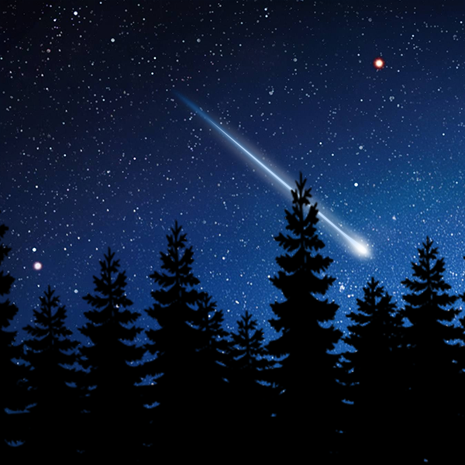
Napíš synonymá k slovám:
kúzelný
lesknúť sa
pekný
čierny

Slide 8
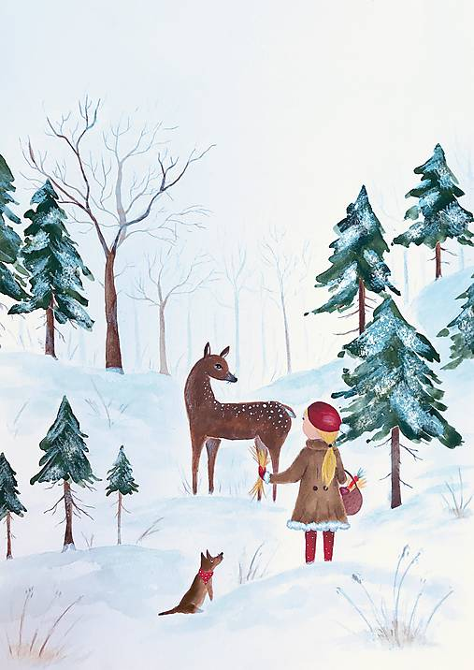
Ďakujem za pozornosť!

